Slide 1
Adriana Rejc Buhovac
Univerza v Ljubljani, Ekonomska fakulteta
Trajnost – bistvo podjetij v prihodnosti

Slide 2
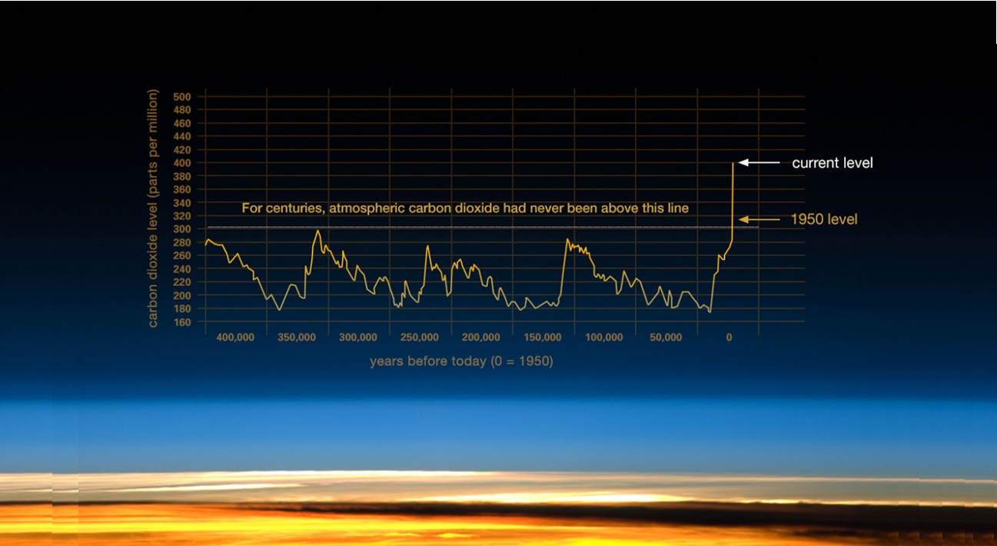
Vir: https://climate.nasa.gov/evidence/

Slide 3
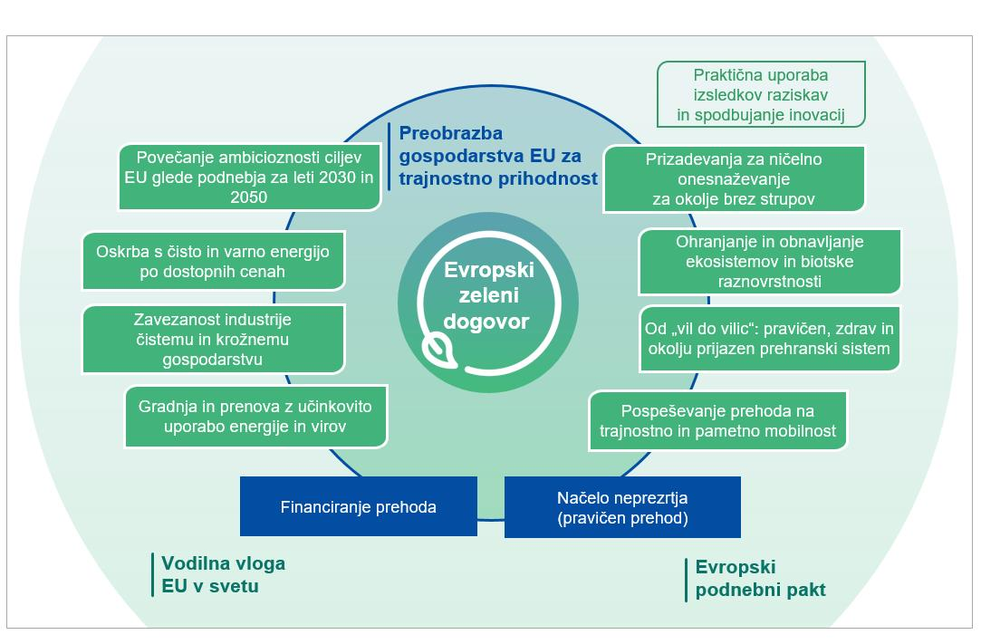
Evropski zeleni dogovor 2050
Evropska podnebna pravila 2021
Naložbeni načrt 2020
= zakonsko določen cilj podnebne nevtralnosti EU 2050

Slide 4

17 globalnih ciljev trajnostnega razvoja (OZN) 2030

Slide 5
Trajnostna naravnanost poslovanja

Slide 6
Evropska trajnostna regulativa
1. Sustainable Finance Taxonomy (julij 2020)
2. Corporate Sustainability Reporting Directive (CSRD) (april 2021)
EU Sustainability Reporting Standards (oktober 2022)
3. Corporate Sustainability Due-diligence Directive (februar 2022)
4. Sustainable Product Policy Initiative (Sustainable Products Action Plan - marec 2022)
5. Carbon Border Tax (Adjustment Mechanism)

Slide 7
Proces priprave poslovne strategije

Slide 8
Proces priprave trajnostne poslovne strategije

Slide 9
Matrika bistvenosti
visoka
1
Odgovorno ravnanje s hrano
2
1
2
Prioritetno sodelovanje s partnerji v lokalni dobavni verigi
8
7
3
4
3
Integralne energetske rešitve
6
5
4
Zaveza brezogljični družbi 2050
5
Zmanjšanje odpadkov in vključevanje odpadkov v snovne tokove
Pomembnost za deležnike
10
9
6
Varno in zdravju prijazno delovno okolje
7
Dolgi življenjski cikli izdelkov (LCA analiza)
8
Vodenje z zgledom
9
Osebna in strokovna rast zaposlenih
10
Trajnostna osveščenost zaposlenih
nizka
nizek
Vpliv na poslovno uspešnost
visok

Slide 10
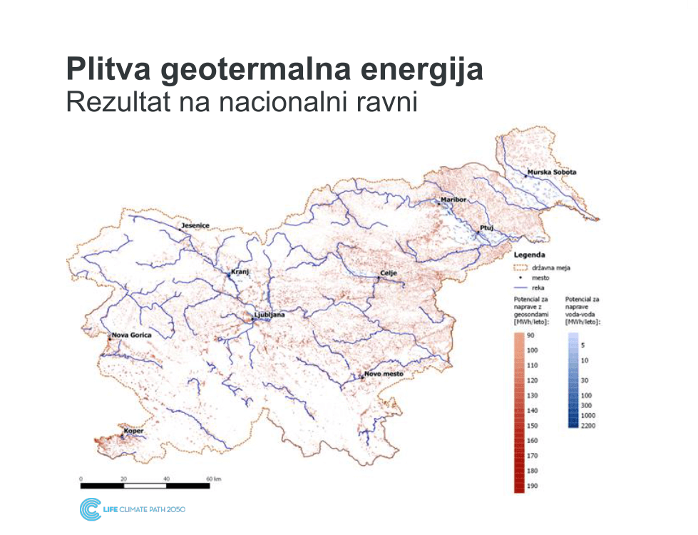
manjša potrebna električna priključna moč
energetska učinkovitost
energetska samooskrba

Slide 11
1. korak: identifikacija trajnostnih vsebin
visoka
1
2
3
4
5
Pomembnost za deležnike
6
7
8
9
10
nizka
nizek
Vpliv na poslovno uspešnost
visok

Slide 12
2. korak: anketa o pomembnosti
visoka
1
1
Odgovorno ravnanje s hrano
2
2
Prioritetno sodelovanje s partnerji v lokalni dobavni verigi
3
Integralne energetske rešitve
4
3
5
4
Zaveza brezogljični družbi 2050
6
7
5
Zmanjšanje odpadkov in vključevanje odpadkov v snovne tokove
8
Pomembnost za deležnike
9
6
Varno in zdravju prijazno delovno okolje
10
7
Dolgi življenjski cikli izdelkov (LCA analiza)
8
Vodenje z zgledom
9
Osebna in strokovna rast zaposlenih
10
Trajnostna osveščenost zaposlenih
nizka
nizek
Vpliv na poslovno uspešnost
visok

Slide 13
3. korak: ocena poslovnih učinkov
visoka
1
1
Odgovorno ravnanje s hrano
2
2
Prioritetno sodelovanje s partnerji v lokalni dobavni verigi
3
Integralne energetske rešitve
4
3
5
4
Zaveza brezogljični družbi 2050
6
7
5
Zmanjšanje odpadkov in vključevanje odpadkov v snovne tokove
8
Pomembnost za deležnike
9
6
Varno in zdravju prijazno delovno okolje
10
7
Dolgi življenjski cikli izdelkov (LCA analiza)
8
Vodenje z zgledom
9
Osebna in strokovna rast zaposlenih
10
Trajnostna osveščenost zaposlenih
nizka
nizek
Vpliv na poslovno uspešnost
visok

Slide 14
Matrika bistvenosti
visoka
1
Odgovorno ravnanje s hrano
2
1
2
Prioritetno sodelovanje s partnerji v lokalni dobavni verigi
8
7
3
4
3
Integralne energetske rešitve
6
5
4
Zaveza brezogljični družbi 2050
5
Zmanjšanje odpadkov in vključevanje odpadkov v snovne tokove
Pomembnost za deležnike
10
9
6
Varno in zdravju prijazno delovno okolje
7
Dolgi življenjski cikli izdelkov (LCA analiza)
8
Vodenje z zgledom
9
Osebna in strokovna rast zaposlenih
10
Trajnostna osveščenost zaposlenih
nizka
nizek
Vpliv na poslovno uspešnost
visok

Slide 15
Proces priprave trajnostne poslovne strategije

Slide 17
Od linearnega h krožnemu gospodarjenju

Slide 18
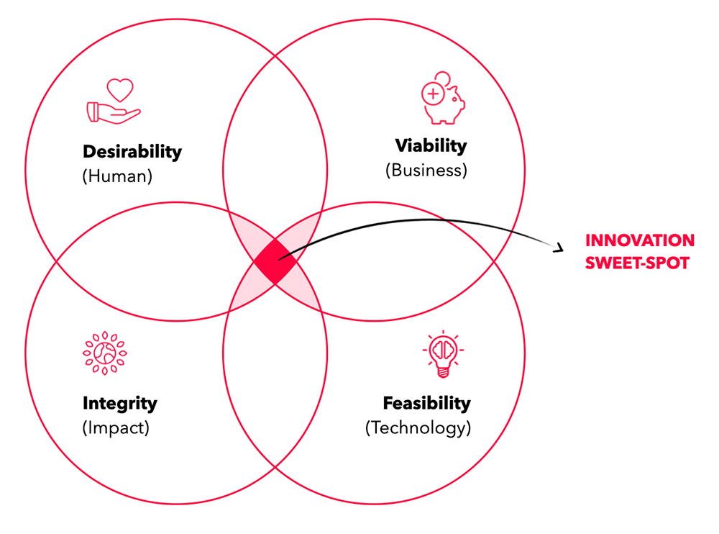
Innovation Sweet-Spot
Je na trgu potreba po tej inovativni rešitvi?
Kakšne poslovne koristi obeta podjetju?
Kako inovativna rešitev prispeva k trajnostnemu razvoju?
Ima podjetje tehnološke in operativne sposobnosti za uresničitev inovativne ideje?

Slide 19
Innovation Sweet-Spot
Carbon Footprint App (noSQL database → carbon footprint estimation via 360° image recognition AI/ML Backend code)

Slide 20
1. Identificirajte ključne trajnostne izzive (matrika bistvenosti)
3. Povežite se s trajnostnimi slovenskimi poslovnimi partnerji
5. Vzpostavite transparentno poročanje o trajnostnih učinkih (okolje, družba, ekonomija) in poslovnih učinkih
2. Pripravite trajnostno poslovno strategijo z jasnim prispevkom k 55 % zmanjšanju emisij toplogrednih plinov
4. Vzpostavite informacijsko podporo merjenju trajnostno naravnanega poslovanja

